Slide 1
Appreciation of arts
藝發課程
中四級
Appreciation of arts
藝發課程
2023-24

Slide 2

藝發 MUSICAL CHAIR
請介紹一下自己
現在是什麼課堂?
上年的藝發課程學了什麼?
猜猜今年的藝發課程又會學些什麼?

Slide 3

藝術 …
不是人人都懂

Slide 4
藝術 …
純為「美」的表現

Slide 5
藝術 …
創作須經美術訓練

Slide 6

藝術是 …
https://www.youtube.com/watch?v=QZQyV9BB50E

Slide 7
藝發課程
目的
活動
藝術類型
認識、欣賞
認識不同形式的藝術
欣賞藝術創作/表演
從藝術中探討生活、價值
  音樂
  戲劇
  視覺藝術
參觀
體驗

Slide 8
課堂計劃
在香港尋找藝術 (11-25/9)
分組匯報(9/10)
戲劇欣賞 (16/10)
西九茶館戲劇教育專場(25/10週會)
創藝科媒show (13/12 週會)
音樂/戲劇工作坊(30/10-18/12)
戲劇/音樂工作坊(22/1-18/3)
視覺藝術工作坊(25/3-27/5)
總結(3/6)

Slide 9
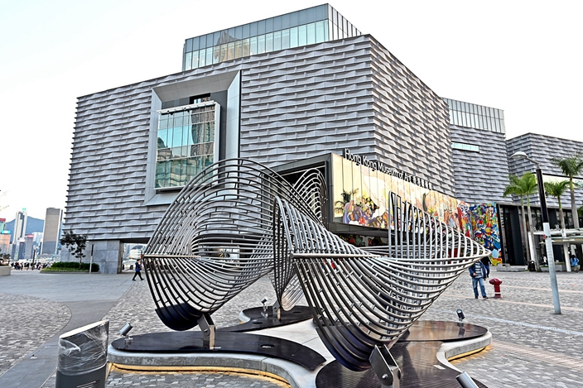
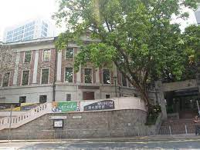
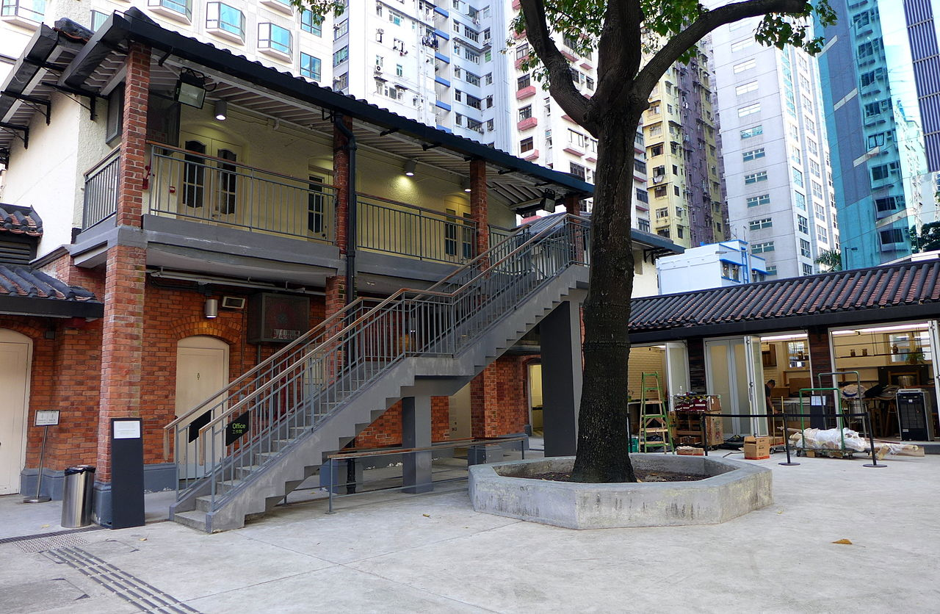
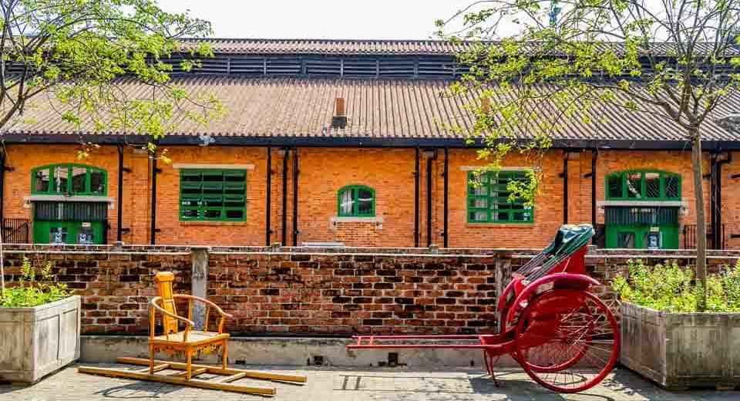
在香港尋找藝術
香港藝術館
香港大學美藝術博物館
油街實現
南豐紗廠
牛棚藝術村

Slide 10
學校安排旅遊車出發
參觀後原地解散
將出電子通告通知家長有關安排
每次參觀後均須完成工作紙
10/9 小組匯報

Slide 11
時間: 6分鐘
要求: 1.播放簡報 2.每人均須發言
內容包括:
    1. 簡介參觀的三個場地
    2. 印象最深刻 / 最喜歡 / 最有趣 … 的發現
    3. 比較三個場地之異同
    4. 組員感想
Notes:
簡報匯報 (約45分鐘)
小組輪流匯報

Slide 12
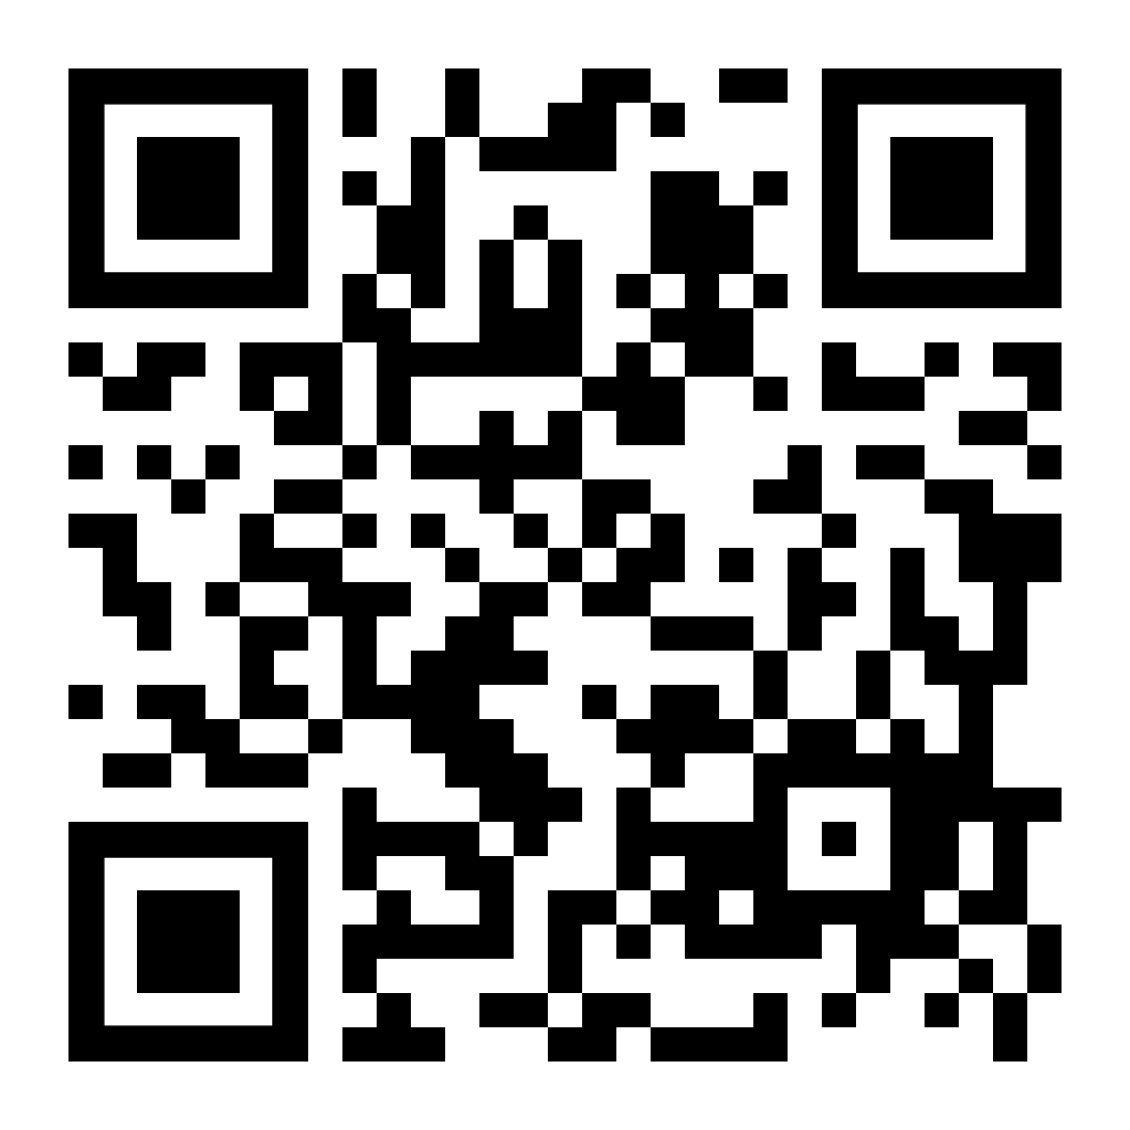
參觀意願

